Slide 1
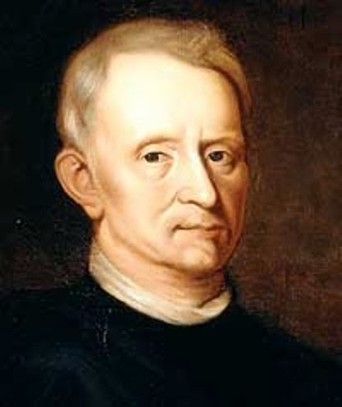
SEL DAN SEJARAHNYA
Robert Hooke , penemu sel
orang Inggris lahir 18 Juli 1635, seorang penemu, ahli kimia dan matematika, arsitek serta filsuf.
putra seorang pendeta, Ayahnya John Hooke seorang kurator pada museum Gereja All Saints.
Pada masa kecil Hooke belajar pada ayahnya. Karena orang tuanya miskin, Hooke tidak leluasa untuk memilih tempat belajar dan akhirnya dia tertarik dengan seni, dan kemudian ia ke London untuk belajar pada seorang pelukis Peter Lely.

Slide 2
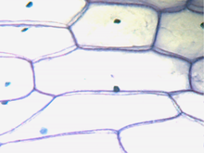
SEL DAN SEJARAHNYA
tahun 1665, Robert Hooke mengamati sayatan gabus dari batang Quercus suber menggunakan mikroskop,dengan perbesaran 30 kali.
Ia menemukan/mengamati adanya ruang-ruang kosong yang dibatasi dinding tebal.
ruang ruang kosong tersebut disebut cellulae artinya sel.
Sel yang ditemukan Robert Hooke merupakan sel-sel gabus yang telah mati.

Slide 3
Pengertian Sel
Sel adalah satuan terkecil penyusun tubuh makhluk hidup, yang dapat melaksanakan kehidupan.
karena mahluk hidup secara struktural tidak dapat dibagi-bagi lagi menjadi bagian yang lebih kecil dari sel yang dapat melaksanakan kehidupan, sehingga sel disebut satuan struktural makhluk hidup.
Karena secara fungsional, tubuh makhluk hidup dapat menyelenggarakan kehidupan jika sel-sel penyusun itu berfungsi. Karena itu sel juga disebut satuan fungsional makhluk hidup.
Sel adalah satuan struktural dan fungsional dari mahluk hidup

Slide 4
Pengertian Sel
Teori sel sebagai unit kehidupan, oleh Matthias Schleiden dan Theodor Schwann. dirumuskan hampir dua abad setelah penemuan sel oleh Robert Hooke Thn 1665, selanjutnya, sel dikaji dalam cabang biologi yang disebut biologi sel.

Slide 5
sel terkecil yang dikenal manusia ialah bakteri Mycoplasma dengan diameter 0,0001 sampai 0,001 mm.
salah satu sel tunggal yang bisa dilihat dengan mata telanjang ialah telur ayam yang belum dibuahi.
sebagian besar sel berdiameter antara 1 sampai 100 µm (0,001–0,1 mm)

